Slide 1
Н.В. Гоголь
"РЕВИЗОР"

Slide 2
Домашнее задание
Написать сочинение на одну из тем:
«Кого и за что осудил Гоголь в комедии «Ревизор».
«Хлестаков и хлестаковщина в комедии Гоголя «Ревизор».
«Что будет рассказывать Хлестаков соседям-помещикам о своем пребывании в городе N?»
«Как я понимаю смысл эпиграфа к комедии Гоголя «Ревизор».
«Чем интересна комедия «Ревизор» современному читателю (зрителю)?»

Slide 3
«ВСЁ ДУРНОЕ» ?
беззаконие - злоупотребление властью - взяточничество

Slide 4
1.Растрата казённых денег
2.Неисполнение прямых служебных обязанностей
3.Хищения
4.Превышение должностных полномочий
5.Бесхозяйствен-ность
Растрата денег, ассигнованных на строительство церкви, которая якобы сгорела (на деле и не начинала строиться)
Больным не дают лекарств, и те сами «выздоравливают, как мухи»
Кража провизии у арестантов
Безвинно высечена унтер-офицерша
На улицах грязь, вдоль заборов «навалено на сорок телег сору»

Slide 5
«ВСЁ ДУРНОЕ» ?
беззаконие - злоупотребление властью - взяточничество

Slide 6
Взятка — принимаемые должностным лицом материальные ценности (предметы или деньги) или какая-либо имущественная выгода или услуги за действие (или наоборот бездействие), в интересах взяткодателя, которое это лицо могло или должно было совершить в силу своего служебного положения. Действия по передаче и приёму взятки в России и др. странах противозаконны и подпадают под действие Уголовного кодекса.
Следствием взятки является действие (или бездействие) должностного лица, использующего своё служебное положение в интересах взяткодателя.

Slide 7
Взяточничество - обобщенное наименование двух самостоятельных составов должностных преступлений - получения взятки и дачи взятки.
Мошенничество — хищение чужого имущества или приобретение права на чужое имущество путём обмана или злоупотребления доверием.

Slide 8
Толковый словарь Ожегова
Поборы, -ов. Чрезмерные, непосильные налоги или сборы (устар.).
перен. Неофициальные сборы средств на что-н.
по закону – мздоимство
по беспределу - лихоимство

Slide 9
Н.В. Гоголь изобразил «ВСЁ ДУРНОЕ В РОССИИ»: беззаконие, казнокрадство, злоупотребление властью, взяточничество, мошенничество, поборы…

Slide 10
Коррупция (от лат. corrumpere — растлевать, лат. corruptio — подкуп, порча) — термин, обозначающий обычно использование должностным лицом своих властных полномочий и доверенных ему прав в целях личной выгоды, противоречащее законодательству и моральным установкам.
Коррупцией называют также подкуп должностных лиц, их продажность.

Slide 11
КОРРУПЦИЯ В СОВРЕМЕННОЙ РОССИИ
Объем рынка коррупции превышает у нас 300 млрд. долларов.
Наиболее коррумпированные структуры -правоохранительные органы, суды, налоговые и таможенные службы, местные администрации, медицинские и образовательные учреждения.
Сообщать в правоохранительные органы граждане боятся — лишь 22 % были готовы сделать это.
В 2012 г. оглашена информация о «среднем размере взятки» по России — около 10 тыс. рублей (около половины средней зарплаты в стране).

Slide 12
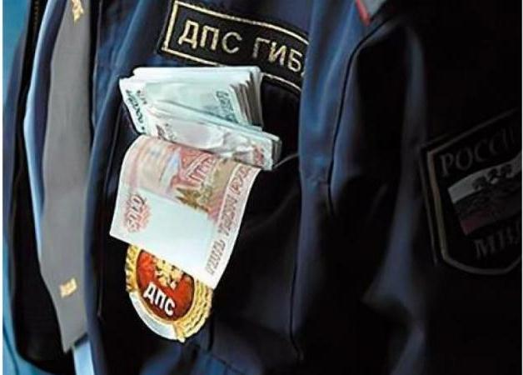
Коррупция в современной России

Slide 13
Борьба с коррупцией в России
В мае 2008 года российский президент Дмитрий Медведев подписал указ о создании Совета при Президенте Российской Федерации по противодействию коррупции.
В июле того же года он утвердил Национальный план противодействия коррупции, предусматривающий ряд мер по профилактике коррупции.
В декабре Медведев подписал пакет законов по противодействию коррупции.
В марте 2011 года Путин заявил о необходимости введения нормы, обязывающей госчиновников отчитываться о своих расходах. Соответствующий закон («О контроле за соответствием расходов лиц, замещающих государственные должности, и иных лиц их доходам») был подписан Путиным в начале декабря 2012 года
В марте 2012 года Медведев утвердил Национальный план противодействия коррупции на 2012—2013 годы.

Slide 14
КАК
ПОБЕДИТЬ
КОРРУПЦИЮ?

Slide 15
СОСТАВЬТЕ СИНКВЕЙН КОРРУПЦИЯ 2 прилагательных 3 глагола короткое предложениие 1 существительное

Slide 16
СОСТАВЬТЕ СИНКВЕЙН КОРРУПЦИЯ страшная, масштабная препятствует, подрывает, разлагает Это опасная социальная болезнь БЕДА

Slide 17
Спасибо за урок

